Slide 1
Przetwarzanie sygnałów biomedycznych
Analiza homomorficzna głosu męskiego
Kacper Kubicki
15.06.2022r.

Slide 2
Plan prezentacji
Wstęp – sygnał mowy
Cel pracy
Metodyka
Wyniki

Slide 3
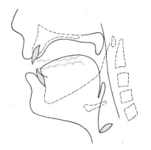
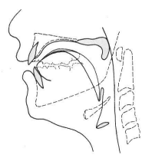
Wstęp – sygnał mowy
Sygnał mowy jest splotem pobudzenia - tonu krtaniowego oraz odpowiedzi impulsowej - toru głosowego.
Ton krtaniowy:
sygnał akustyczny wytworzony przez drgające struny głosowe,
sam w sobie jest słaby i bezbarwny,
ulega wzmocnieniu i nabiera brzmienia dopiero w wyższych partiach traktu głosowego.
Trakt głosowy:
z punktu widzenia akustycznego jest układem rezonatorów,
kształt i połączenia między rezonatorami zmieniają się w zależności od ułożenia żuchwy, języka, warg I podniebienia.
Konfiguracje ułożenia narządów dla sygnału mowy:
Samogłoska “A”
Samogłoska “Y”

Slide 4

Cel pracy
Celem pracy jest uzyskanie oddzielonych od siebie informacji o pobudzeniu krtaniowym I właściwościach rezonansowych toru głosowego dla samogłosek “A” oraz “Y”.

Slide 5
Metodyka
W celu uzyskania oddzielonych informacji o torze głosowym i pobudzeniu należy dokonać filtracji homomorficznej względem splotu.
Do osiągnięcia pożądanych efektów zaproponowany został nastepujacy algorytm:
Wyznaczenie widma mocy pobudzneia krtaniowego
Wycięcie jednorodnego fragmentu sygnału
Decymacja
Wyznaczenie widma mocy
Wyznaczenie cepstrum
Odseparowanie tonu i toru filtrem HP i LP
g(t) * h(t) = x(t)
Wyznaczenie widma mocy toru głosowego

Slide 6
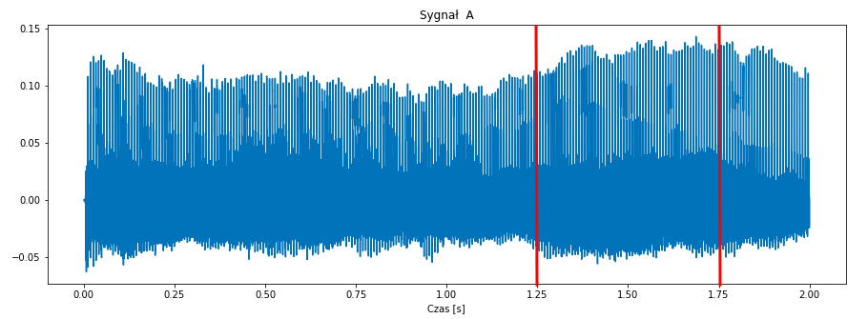
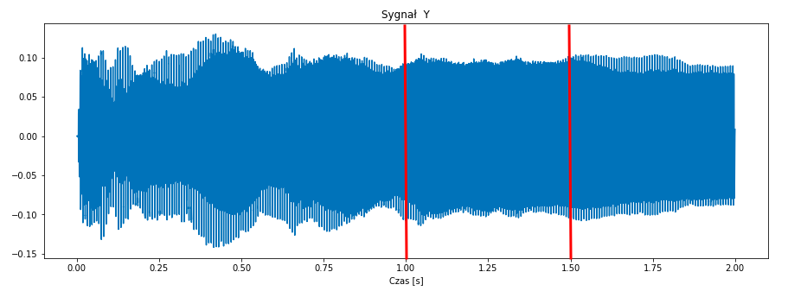
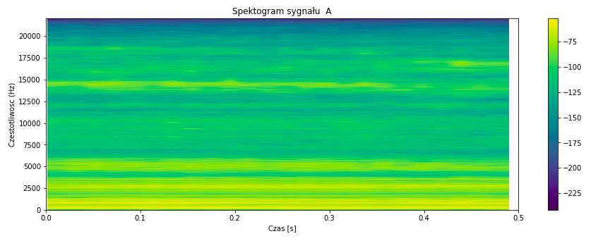
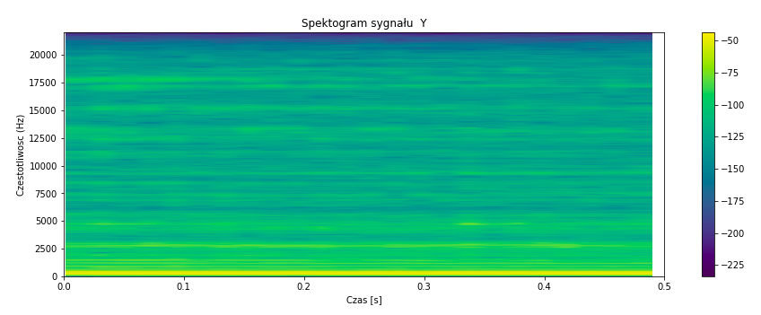
Samogłoska “A”
Samogłoska “Y”

Slide 7
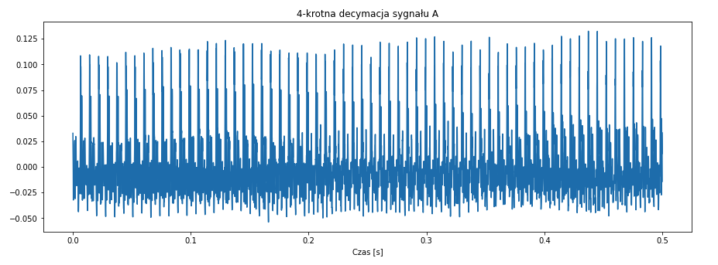
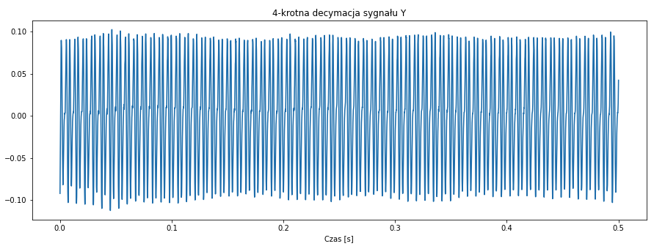
Decymacja
Zabieg przekształcenia polegający na zachowaniu co M-tej próbki, tym samym zmniejszeniu częstotliwości sygnału.
Na podstawie przeprowadzonej analizy dla kilku wartości decymacji, stwierdzono, że najbardziej korzystną wartością dla kolejnych operacji jest 4-krotne zmniejszenie częstotliwości próbkowania.
Samogłoska “A”
Samogłoska “Y”

Slide 8
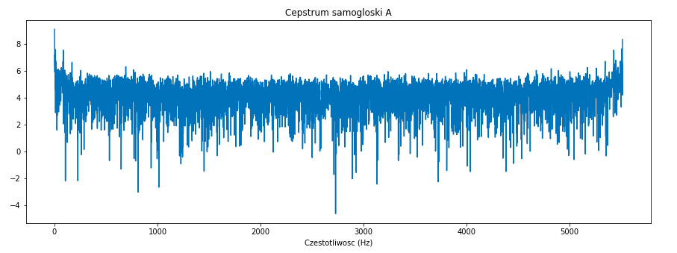
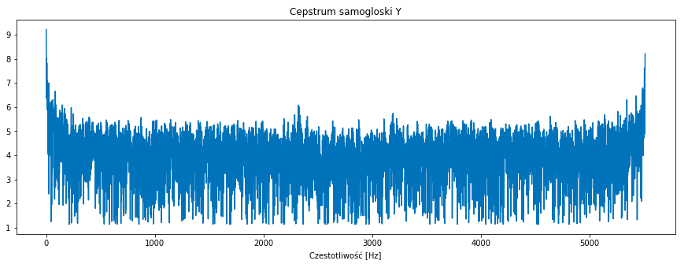
Cepstrum
Zabieg przekształcenia polegający na poddaniu logarymu widma mocy sygnału, kolejną transformatą Fouriera.
Widmo związane z właściwościami toru głosowego jest usytuowane w początkowych fazach wykresów, natomiast szpilki występujące w dalszym przebiegu są związane z tonem krtaniowym.
Samogłoska “A”
Samogłoska “Y”

Slide 9
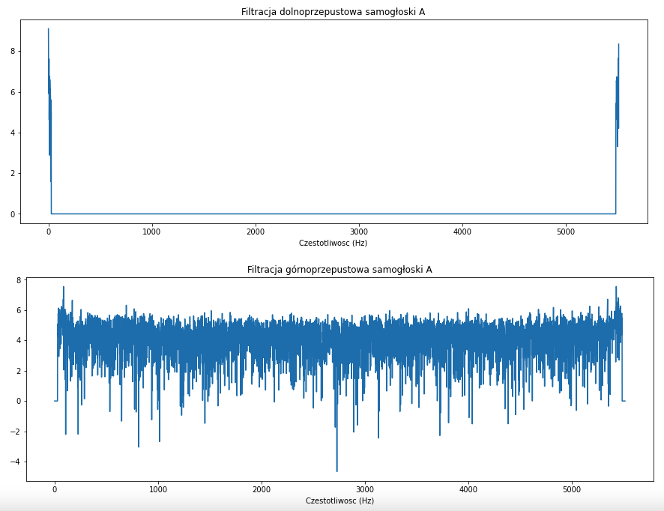
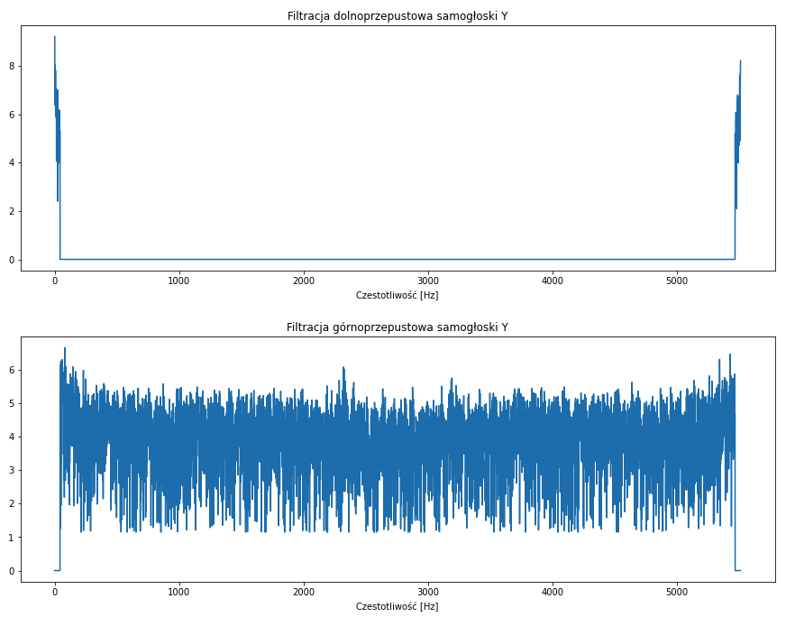
Filtracja górno- i dolnoprzepustowa
Po przeprowadzeniu informacji z postaci splotowej do postaci addytywnej, wykonana mogła zostać filtracja liniowa w dwóch torach - dolnoprzepustowym (głosowym) i górnoprzepustowym (krtaniowym).
Samogłoska “A”
Samogłoska “Y”

Slide 10
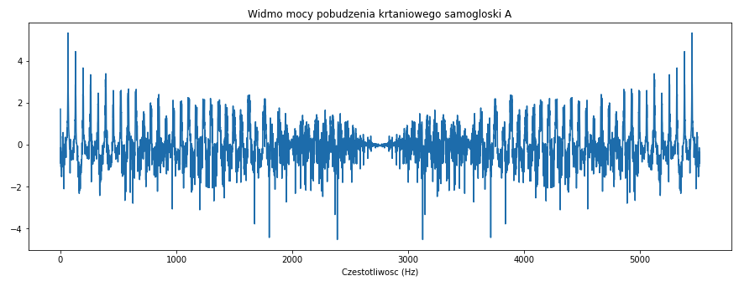
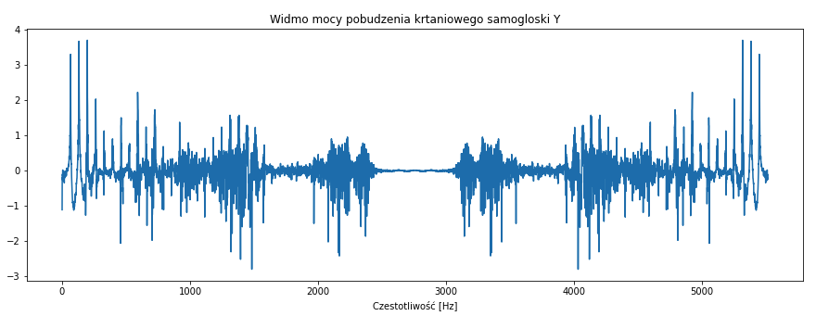
Widmo mocy pobudzenia krtaniowego
Przedstawione poniżej widma pobudzenia krtaniowego zawierają wiele ewolucji, ponieważ jest to ciąg impulsów powtarzanych z częstotliwością zależną od płci wypowiadającej się osoby.
Samogłoska “A”
Samogłoska “Y”

Slide 11
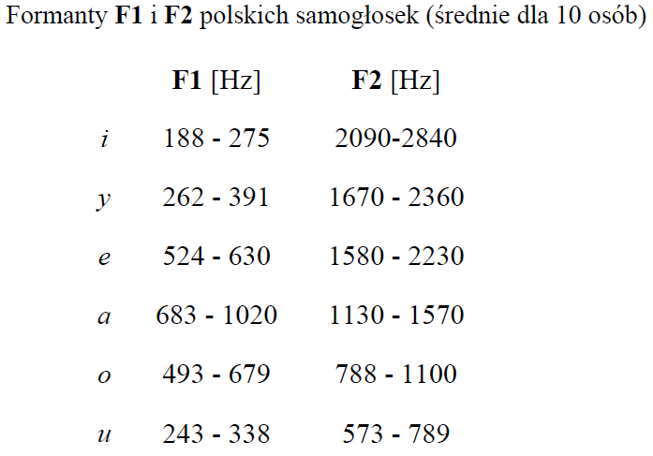
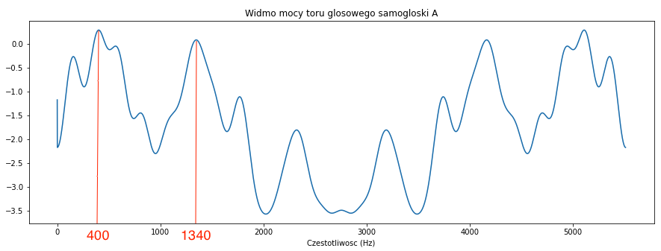
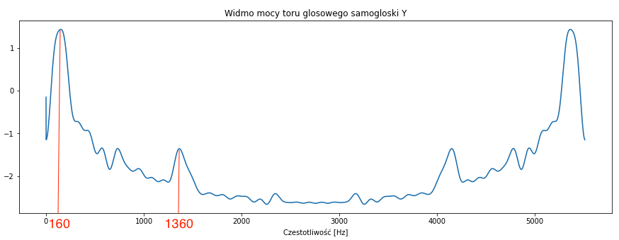
Widmo mocy toru głosowego
Niektóre spośród głosek (w szczególności samogłosek) można odróżnić za pomocą dwóch pierwszych formantów.
Dwa pierwsze formanty samogłoski “A” zostały określone na 400 i 1340 Hz, natomiast dla samogłoski “Y” określono je odpowiednio na: 160 i 1360 Hz.
Częstotliwości formantowe zarówno dla samogłoski “A”, jak i “Y” nie nieznacznie odbiegają od wartości literaturowych.
[W. Jassem, Podstawy fonetyki akustycznej, 1973]
Samogłoska “A”
Samogłoska “Y”

Slide 12
Wnioski
Zastosowanie filtracji homomorficznej umożliwiło rozdzielenie sygnału mowy na informację o pobudzeniu krtaniowym oraz właściwściach rezonansowych toru głosowego.
Różne samogłoski charakteryzują się odmiennymi wartościami częstotliwości formantowych.

Slide 13
Dziękujemy za uwagę!

